Slide 1

Виды предложений: примеры кратко и понятно
Разбираемся в типах предложений — от цели высказывания до строения — быстро, чётко и с примерами.
Сайфудинова Динора Михайловна

Slide 2
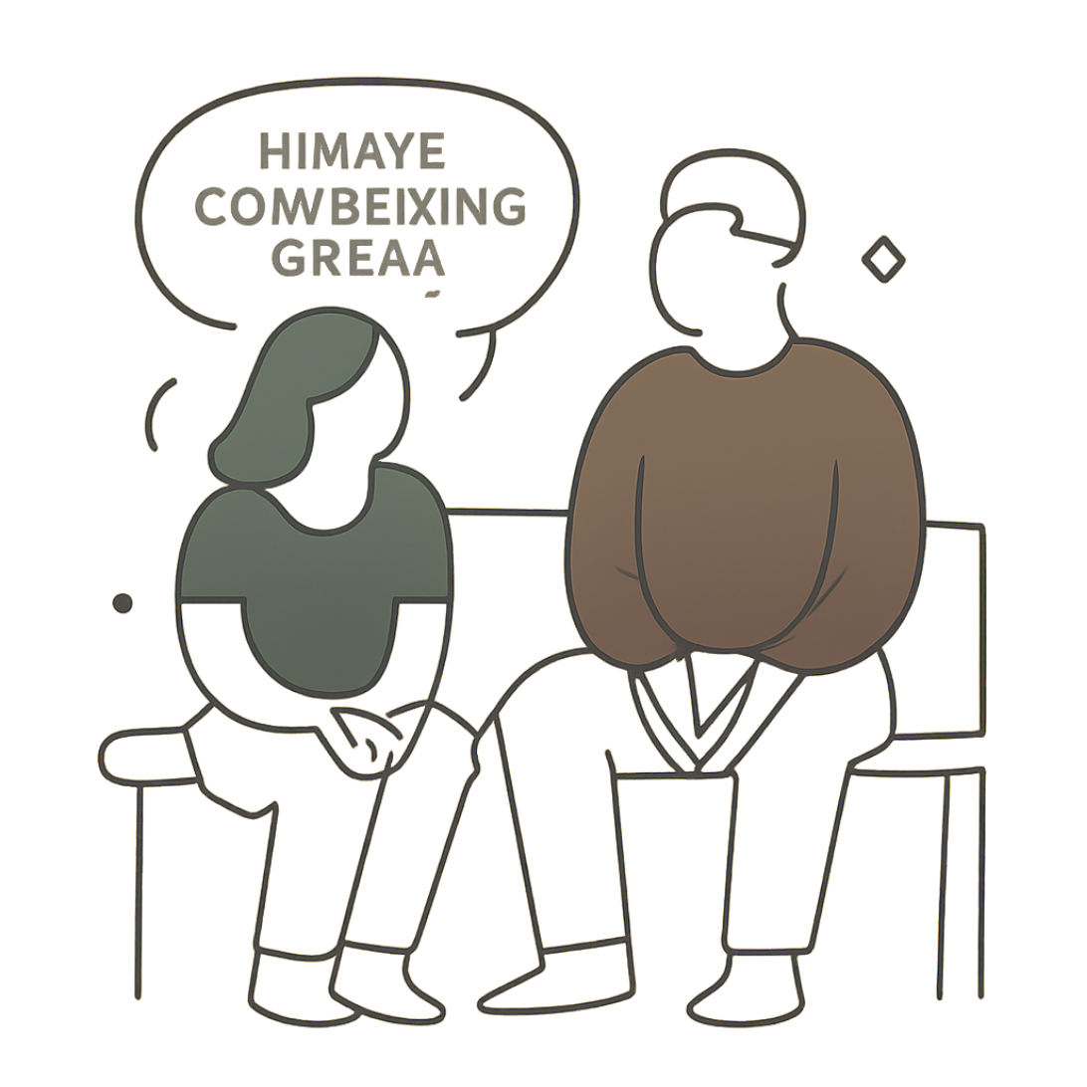

Что такое предложение?
Предложение — это единица речи, которая передаёт законченную мысль. Оно строится по грамматическому образцу и обязательно содержит главные члены — или хотя бы один из них.
Законченность
Грамматическая основа
Интонация
Мысль выражена полностью
Подлежащее и/или сказуемое
Завершающая или вопросительная

Slide 3

Главные члены: подлежащее и сказуемое
Подлежащее
Отвечает на вопросы «Кто?» или «Что?»
Обозначает предмет речи.
Пример: Кот спит.
Сказуемое
Отвечает на вопросы «Что делает?» или «Что такое?»
Обозначает действие или состояние.
Пример: Кот спит.

Slide 4




По цели высказывания: 4 типа
Повествовательные
Вопросительные
Сообщают информацию.
«Солнце взошло над горизонтом.»
Задают вопрос.
«Когда придёт поезд?»
Побудительные
Восклицательные
Побуждают к действию.
«Открой окно, пожалуйста.»
Выражают эмоции.
«Какой прекрасный день!»

Slide 5
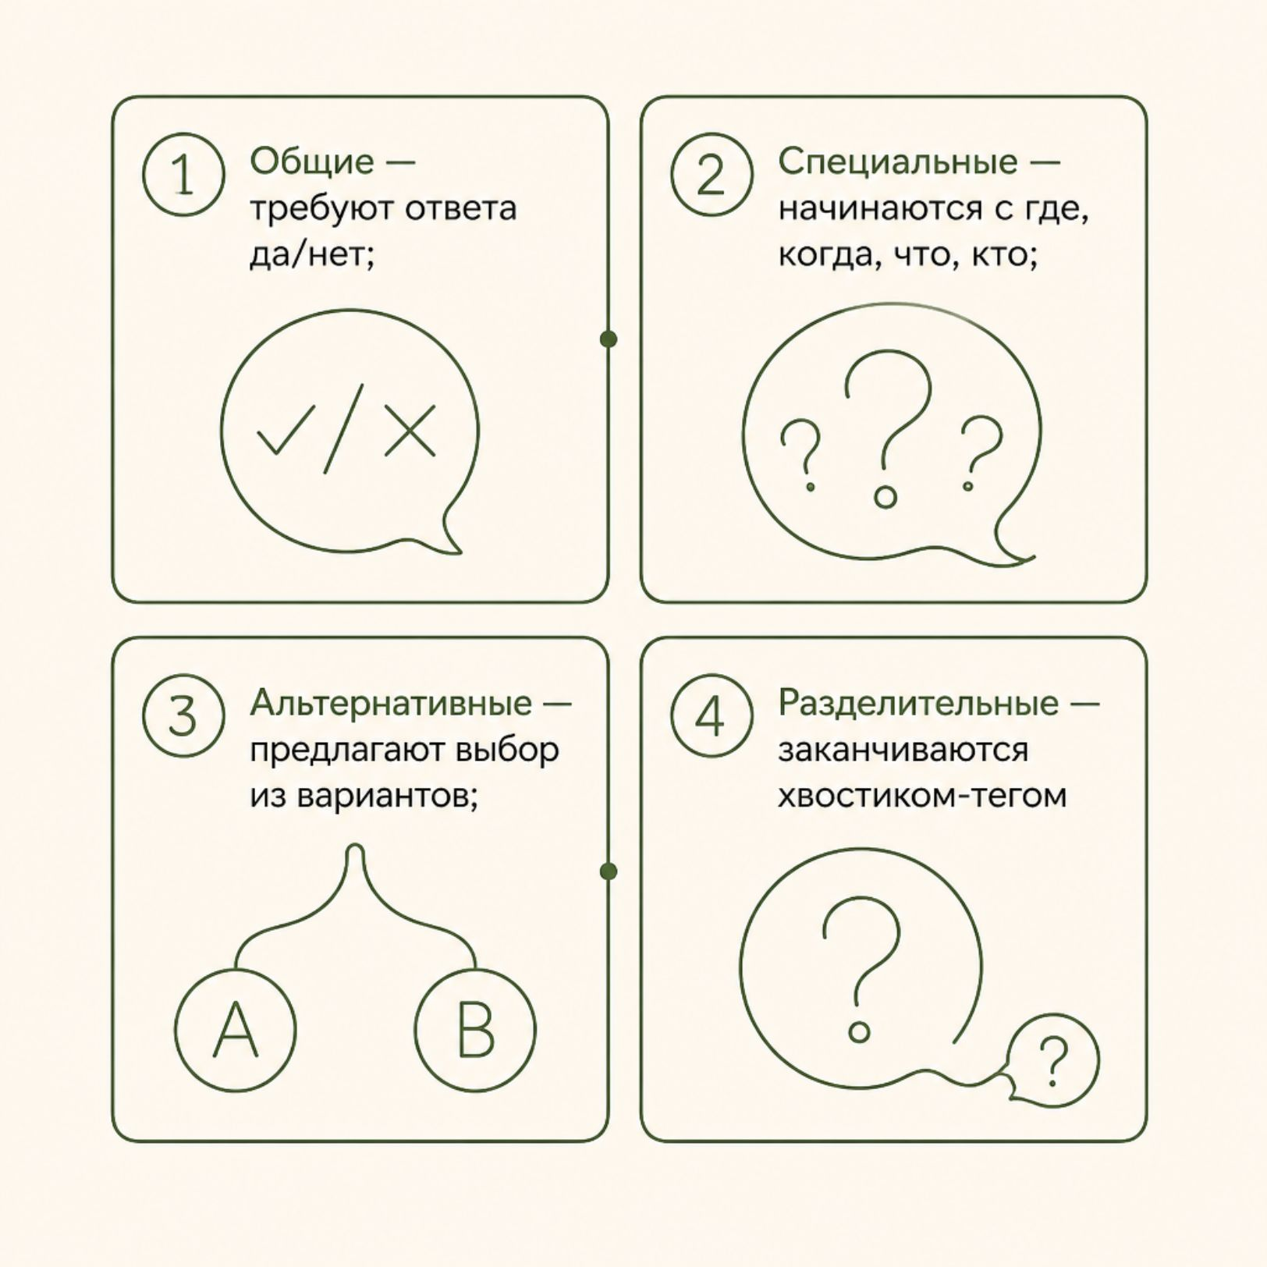
Вопросительные: виды вопросов
Общие — ответ «да» или «нет»: «Ты пришёл?»
Специальные — с вопросительным словом: «Где ты был?»
Альтернативные — выбор из вариантов: «Чай или кофе?»
Разделительные — с «хвостиком»: «Холодно, не правда ли?»

Slide 6
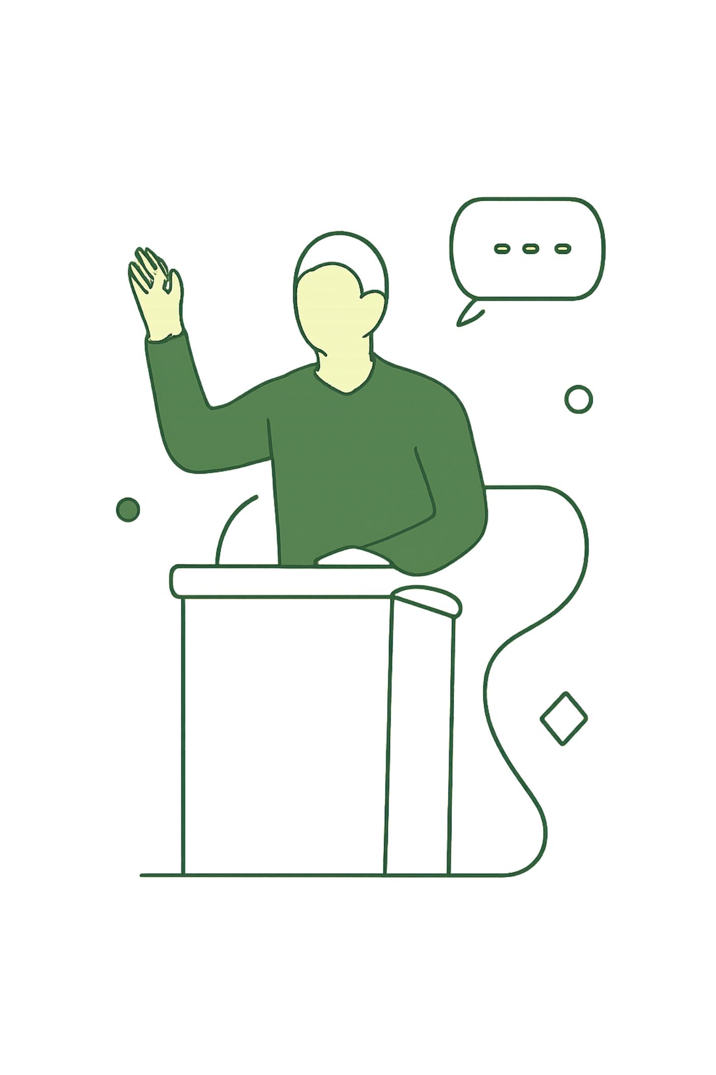
Побудительные: приказ, просьба, приглашение
Приказ / Запрет
«Стой!»
«Не трогай!»
Просьба
«Помоги мне, пожалуйста.»
Приглашение
«Заходи к нам в гости!»
Совет
«Попробуй прочитать ещё раз.»

Slide 7
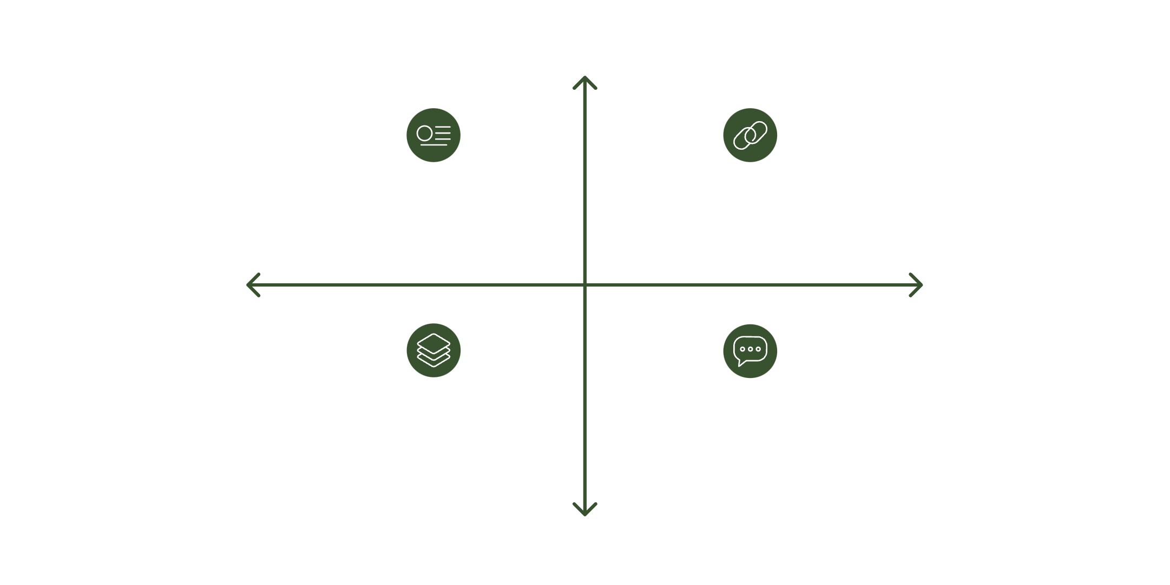

Простое и сложное: по строению
Одна грамм. основа
Ключевой признак — количество грамматических основ.
Простое предложение — одна основа
Сложносочинённое — несколько основ с союзами
Простое: одна основа — «Ветер дует.»
Сложное: две и более основ, соединённых союзами или интонацией — «Солнце зашло, и стало темно.»
Без союзов / интонация
Соединение союзами
Сложноподчинённое — главная и придаточная
Бессоюзное сложное — основы без союзов
Сложные предложения бывают сложносочинёнными (и, но, а) и сложноподчинёнными (что, потому что, когда).
Несколько основ

Slide 8


Простое: односоставные и двусоставные
Двусоставное
Односоставное
Есть оба главных члена: подлежащее и сказуемое.
«Мальчик читает книгу.»
Только один главный член — смысл при этом понятен.
«Темнеет.» / «Тишина.»

Slide 9



Неполные (эллиптические) предложения
В неполном предложении часть членов пропущена, но легко восстанавливается из контекста или ситуации.
Часто встречаются в диалогах и разговорной речи.
— Кто это сделал?
— Петя. (= Это сделал Петя.)
— Что ты пьёшь?
— Чай. (= Я пью чай.)

Slide 10
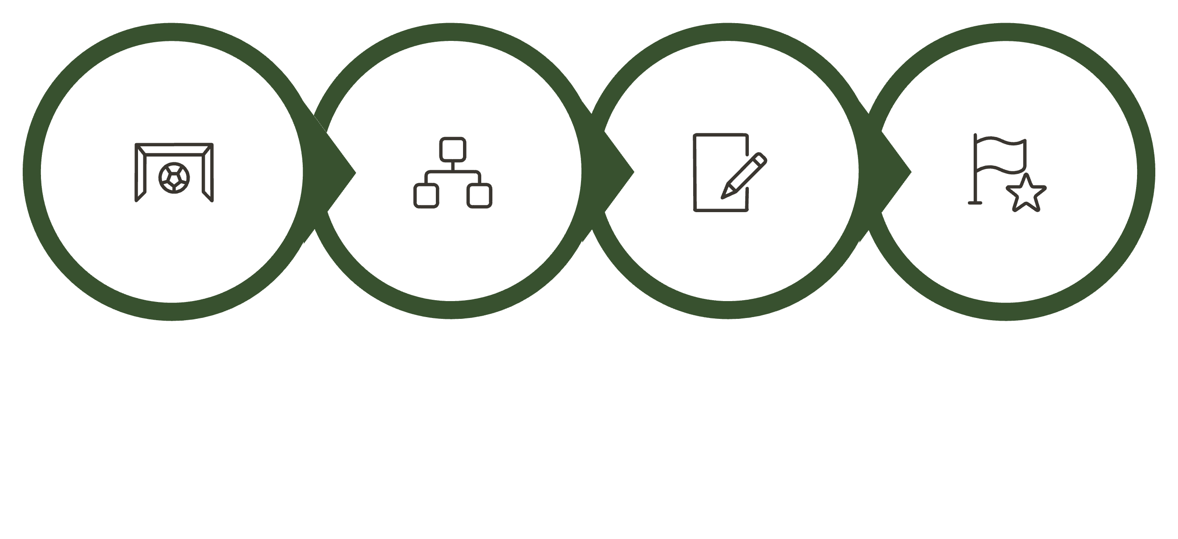
Итог: как быстро определить тип предложения
Цель
Строение
Состав
Полнота
Следуйте этому алгоритму шаг за шагом — и тип любого предложения станет очевиден за несколько секунд.

